Slide 1

Ce ”merge” și ce ”nu merge” în implementarea Directivei INSPIRE ???
Mari & Jock

Slide 2
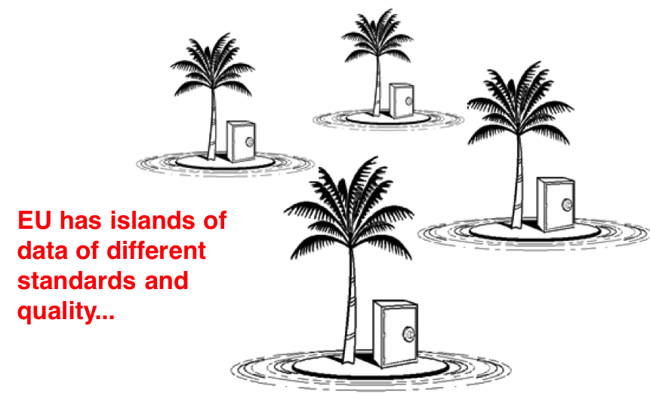
ÎNCEPUTUL........
Datele spațiale erau dificil de găsit online la nivel național și la nivelul UE
Datele spațiale erau de cele mai multe foarte prost documentate sau nu erau deloc
Erau păstrate în formate incompatibile, astfel încât erau imposibil de combinat
Lipsa serviciilor online pentru cautarea, accesarea și utilizarea seturilor de date spațiale
Politicile de date și acordurile (dacă existau) erau obstacole în partajarea datelor spațiale

Slide 3
Inspire – Etape Principale
2009
Transpunere în legislație națională
Stabilirea structurii de coordonare
Identificarea datelor spațiale
Stabilirea politicilor de partajare și eliminarea obstacolelor
2010
Documentarea și publicarea metadatelor (anexa I si II)
2011
Serviciile de căutare și vizualizare pentru datele spațiale “as-is” din anexele I și II sunt operaționale și documentate (metadate publicate)
Notes:
Singurul SM care a transpus la timp Directiva a fost Danemarca.
România a avut o întârziere de aprox. 8 luni, iar în 2013 –EU-Pilot pentru transpunere incorectă și incompletă
În prezent încă mai există probleme minore privind transpunere în 9 SM. (ex. FR, GE, PL, CZ)
Structurile de coordonarea și politicile de date au fost stabilite în acelasi timp cu transpunerea în legislație națională, totuși există dificultăți în colaborarea dintre agențiile de cadastru și autoritățile de mediu
Politicile de date variază în SM, de la acces și utilizare liberă și deschisă la recuperarea integrală a costurilor,
În ceea ce privește procesul de identificarea datelor spațiale acesta a fost mult îngreunată având în vedere faptul că nu a existat o limită a datelor spațiale care se încadrează în cele 34 de teme.

Slide 4
Inspire – Etape Principale
2012
Serviciile de descărcare și transformare(acolo unde este cazul) pentru datele spațiale “as-is" din anexele I și II trebuie să fie operaționale
2013
Documentarea și publicarea metadatelor pentru datele spațiale (anexa III)
Serviciile de căutare, vizualizare, descărcare și transformare (acolo unde este cazul) pentru datele spațiale “as-is” din anexa III sunt operaționale și documentate (metadate publicate)
2017
Datele spațiale care corespund anexei I trebuie să fie interoperabile și disponibile prin intermediul serviciilor
2020
Datele spațiale care corespund anexei II și III trebuie să fie interoperabile și disponibile prin intermediul serviciilor
Notes:
Singurul SM care a transpus la timp Directiva a fost Danemarca.
România a avut o întârziere de aprox. 8 luni, iar în 2013 –EU-Pilot pentru transpunere incorectă și incompletă
În prezent încă mai există probleme minore privind transpunere în 9 SM. (ex. FR, GE, PL, CZ)
Structurile de coordonarea și politicile de date au fost stabilite în acelasi timp cu transpunerea în legislație națională, totuși există dificultăți în colaborarea dintre agențiile de cadastru și autoritățile de mediu
Politicile de date variază în SM, de la acces și utilizare liberă și deschisă la recuperarea integrală a costurilor,
În ceea ce privește procesul de identificarea datelor spațiale acesta a fost mult îngreunată având în vedere faptul că nu a existat o limită a datelor spațiale care se încadrează în cele 34 de teme.

Slide 5

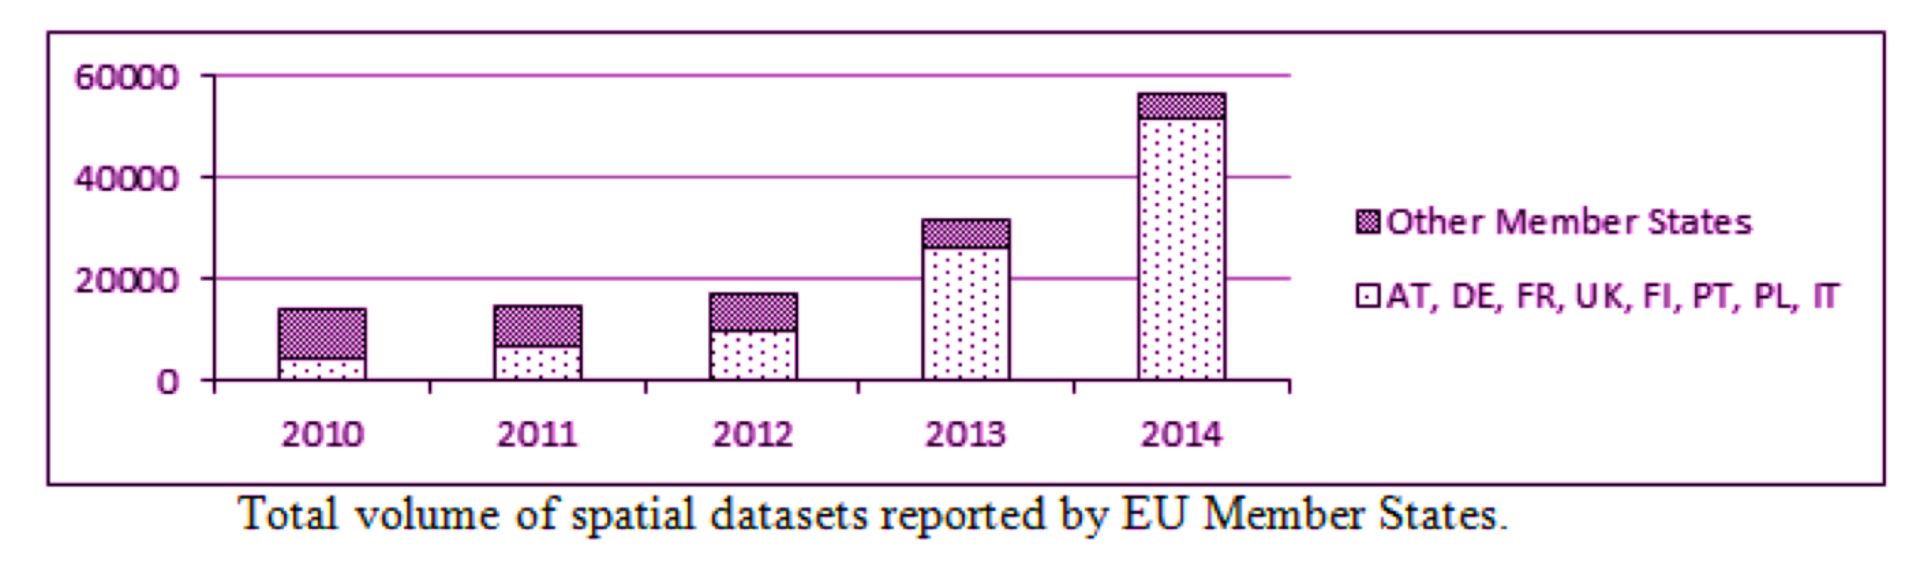
Câteva statistici
Identificare și raportare date spațiale la nivelul UE
Conform REFIT 2016
Baseline: 2007 = 1400 data sets (24 countries)
Report: 2014 = 56220 data sets (28 countries)

Slide 6
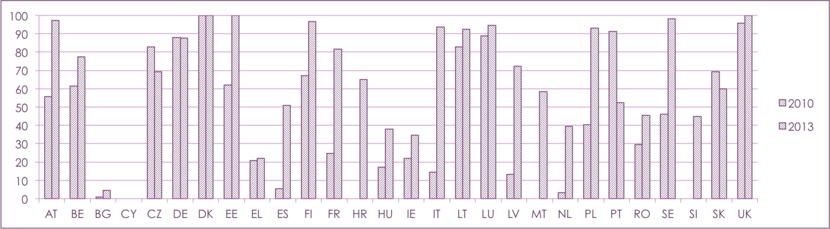
Câteva statistici
Documentarea și publicarea metadatelor
Tendințe 2010-2013 – % din seturile de date spațiale cu metadate conforme
Conform REFIT 2016
Notes:
Documentarea datelor spațiale identificate facilitează găsirea acestora pe internet. Deși numărul de seturi de date spațiale documentate a crescut în mod constant, în 2013, numai documentația din 12 state membre era conformă în proporție de peste 80 %, față de un obiectiv de 100 % pentru toate statele membre

Slide 7
Câteva statistici
Realizarea serviciilor de cautare, vizualizare și descărcare
Tendințe 2010-2013 – % din seturile de date spațiale cu servicii de căutare
Tendințe 2010-2013 – % din seturile de date spațiale cu servicii de vizualizare
Notes:
Până în decembrie 2013, statele membre ar fi trebuit, de asemenea, să dispună de servicii online pentru căutarea, vizualizarea și descărcarea tuturor seturilor de date spațiale documentate.
Progresele înregistrate în această etapă au fost mai bune, 15 state membre oferind servicii de căutare pentru 80 până la 100 % din seturile de date spațiale documentate până la termenul‑limită.
Accesibilitatea generală a seturilor de date spațiale prin servicii de vizualizare și de descărcare este și mai scăzută, doar aproximativ jumătate din statele membre publicând 60 până la 100 % din seturile de date spațiale prin servicii de vizualizare

Slide 8
Câteva statistici
Tendințe 2010-2013 – % din seturile de date spațiale cu servicii de descărcare
Tendințe 2010-2013 – % din seturile de date spațiale conforme cu modelele de date comune – obligatorii începând cu 2017 (toate anexele)
Conform REFIT 2016
Notes:
Accesibilitatea generală a seturilor de date spațiale prin servicii de vizualizare și de descărcare este și mai scăzută, doar aproximativ jumătate din statele membre publicând 60 până la 100 % din seturile de date spațiale prin servicii de vizualizare.
Și situația pentru serviciile de descărcare este sub așteptări, doar aproximativ un sfert din statele membre punând la dispoziție 60 până la 100 % din datele spațiale raportate pentru descărcările online .
Transformarea datelor spațiale pentru a respecta modelele de date comune este cea mai dificilă sarcină. Statele membre au termen până în 2020 cel târziu să finalizeze această etapă. În această primă etapă de punere în aplicare, nivelul scăzut de conformitate al datelor spațiale nu este surprinzător

Slide 9
Prezentul........
Accesul la datele spațiale a fost îmbunătăți (adică e vorba de ceva ce merge)
Au apărut pagini web / geoportal unde datele pot fi găsite împreună cu metadate (vezi geoportalul european și cele publicate de statele membre)
Geocatalogul ANCPI permite căutări de date și identificarea organizațiilor care le dețin, precum și posibilitățile de accesare (e drept că în majoritatea cazurilor datele nu pot fi nici descarcate nici vizualizate)
În RO a crescut semnificativ numărul acordurilor privind schimburi de date între organizații – administrații publice în majoritatea cazurilor
Daaaaaar (adică ce nu merge)
Sunt încă multe date spațiale care lipsesc pentru diferite politici care au constituit principala motivație pentru introducerea directivei
Serviciile online de accesare a acestora sunt insuficiente, sunt greu de găsit, sunt neperformante sau expun date neconforme
Politicile de date lipsesc sau dacă există creează bariere în libera circulație a datelor, mai ales în contextul pieței digitale unice

Slide 10
Prezentul........
De ce?
Transpunerea întârziată în legislația națională, ritm lent de înțelgere a conținutului și dificultăți în stabilirea unor structuri de coordonare eficiente
Provocările politice, juridice și economice la nivel național / lipsa programelor de finanțare / oportunităţi inegale de finanţare – cei care au reușit să demareze activități semnificative de implementare se finanțează din venituri proprii (cazul RO) sau au accesat fonduri UE
Eforturi semnificative și costurile necesare pentru transformarea seturilor de date existente pentru a respecta noile cerințe, neacoperite cu resursele necesare (finaciare și umane)
Coordonarea ineficientă la nivelul UE (Comisia Europeană și AEM) în ceea ce privește ghidarea statelor membre în vederea identificării priorităților în seturile de date spațiale pentru politicile de mediu și politicile conexe (de exemplu, în domeniul raportării);
Complexitatea tehnică a normelor și ghidurilor tehnice pentru asigurarea interoperabilității, care nu au fost însoțite de instrumente de validare necesare
Diferite niveluri de pregătire de la o organizație la alta și de la o țară la alta, fapt ce a condus la nerespectarea termenelor stabilite de directivă.

Slide 11
Posibili catalizatori........
soluţii eficiente pentru a declanşa alocarea resurselor adecvate pentru demararea programelor de dezvoltare a INIS, atât infrastructura hardware şi software cât şi programe pentru actualizarea şi întreţinerea bazelor de date spaţiale;
sunt necesare măsuri pentru dezvoltare instituţională în sensul extinderii expertizei personalului din organizaţiile implicate, în direcţiile vizate de implementarea directivei INSPIRE;
pentru fluidizarea schimbului de date între organizaţii este necesară declararea de către instituţiile participante la INIS a politicilor adoptate privind accesul la datele spaţiale pe care le produc; este de dorit ca, urmând tendinţele europene să fie adoptate politici cât mai deschise;
armonizarea seturilor de date produse impune adoptarea urgentă a unor straturi de date spaţiale de referinţă – hârți sau planuri topografice la scară mare – şi publicarea acestora de către autorităţile competente

Slide 12
Posibili catalizatori........
să îmbunătățească coordonarea dintre autoritățile naționale de punere în aplicare a Directivei INSPIRE și guvernarea electronică, datele deschise și alte procese relevante la nivel național
sincronizarea legislației în vigoare cu realitatea tehnică ce a fost constatată în perioada ce a succedat formarea grupurilor de experți, și analiza detaliată a stadiului activităților la nivelul organizațiilor participante
facilitarea dezvoltării unui sector industrial puternic capabil să abordeze problemele specifice pe termen mediu si lung
să se acorde prioritate seturilor de date spațiale de mediu, în special celor legate de monitorizare și de raportare (colaborarea CE cu AEM – listă prioritară de date spațiale)

Slide 13
Eu &
Mulţumim pentru atenţie!

